Slide 1
SQL Injection Attack

Slide 2
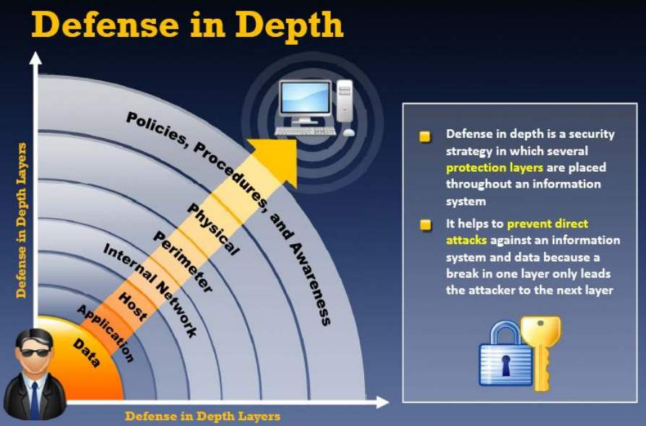

Slide 3
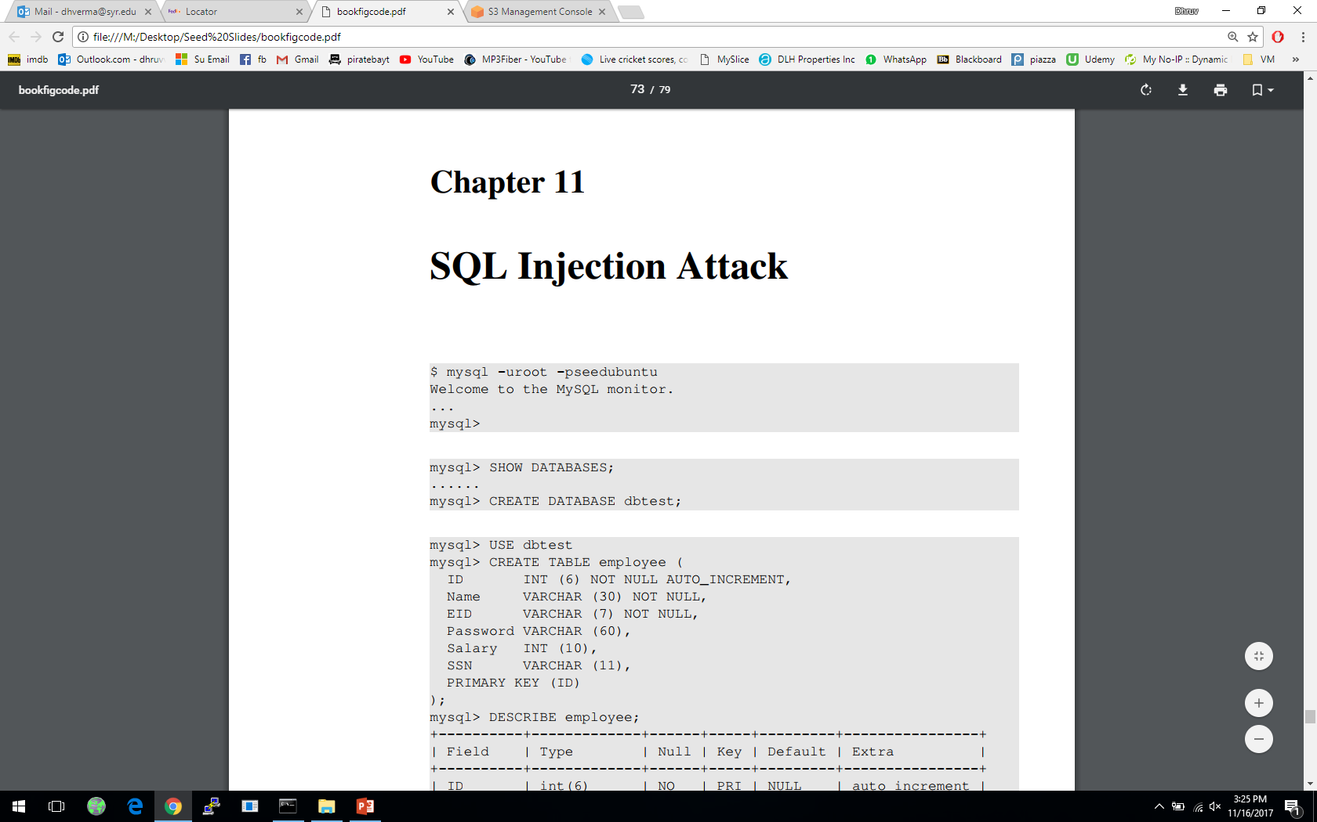
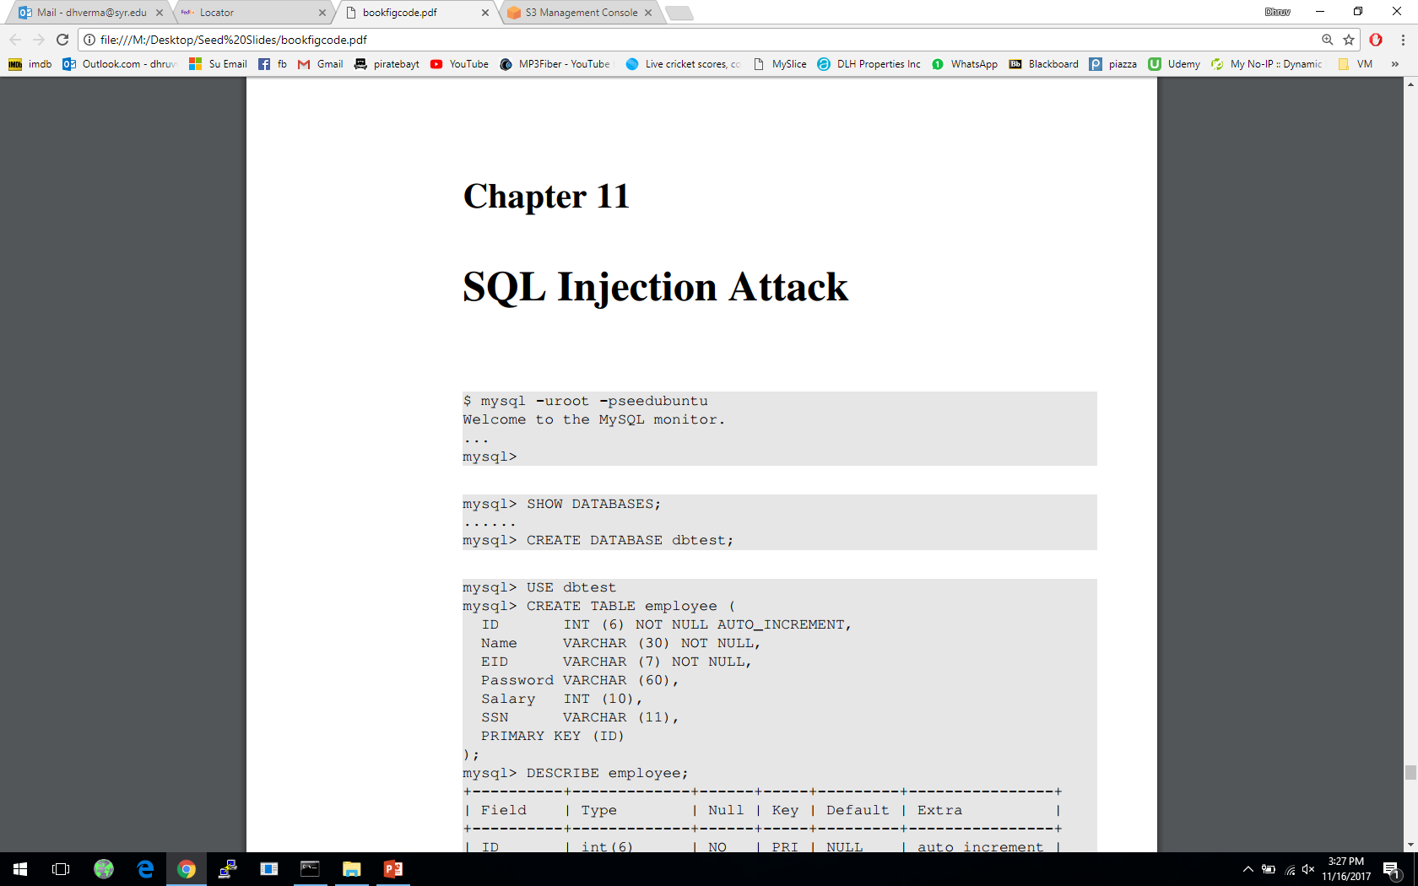
Hướng dẫn ngắn gọn về SQL
Đăng nhập vào MySQL: Chúng ta sẽ sử dụng cơ sở dữ liệu MySQL, là một hệ quản trị cơ sở dữ liệu quan hệ mã nguồn mở. Chúng ta có thể đăng nhập bằng lệnh sau:
Tạo cơ sở dữ liệu : Bên trong MySQL, chúng ta có thể tạo nhiều cơ sở dữ liệu. Lệnh “SHOW DATABSES” có thể được sử dụng để liệt kê các cơ sở dữ liệu hiện có. Chúng tôi sẽ tạo một cơ sở dữ liệu mới có tên là dbtest :
Notes:
Các lệnh SQL không phân biệt chữ hoa chữ thường, nhưng chúng tôi viết hoa chúng để tách chúng khỏi các lệnh không phải bằng chữ thường

Slide 4
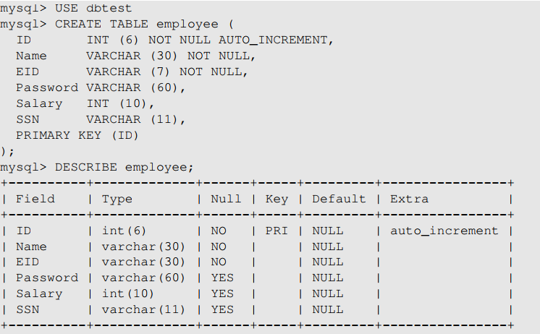
Hướng dẫn SQL: Tạo bảng
Cơ sở dữ liệu quan hệ tổ chức dữ liệu của nó bằng cách sử dụng các bảng. Hãy để chúng tôi tạo một bảng có tên là nhân viên với bảy thuộc tính (tức là các cột) cho cơ sở dữ liệu “ dbtest ”
Chúng tôi cần cho hệ thống biết
cơ sở dữ liệu nào để sử dụng ở đó
có thể là nhiều cơ sở dữ liệu
Sau khi một bảng được tạo, chúng ta có thể sử dụng
mô tả để hiển thị cấu trúc
của cái bàn
Notes:
Giải thích cú pháp:
Các cột của bảng được xác định bên trong dấu ngoặc đơn sau tên bảng
Mỗi định nghĩa cột bắt đầu bằng tên của nó, theo sau là kiểu dữ liệu
Liên kết số với kiểu dữ liệu chỉ định độ dài tối đa cho dữ liệu trong cột
Sử dụng ví dụ về cột "ID" để giải thích điều tương tự
Loại dữ liệu
Có giá trị
Tăng tự động

Slide 5
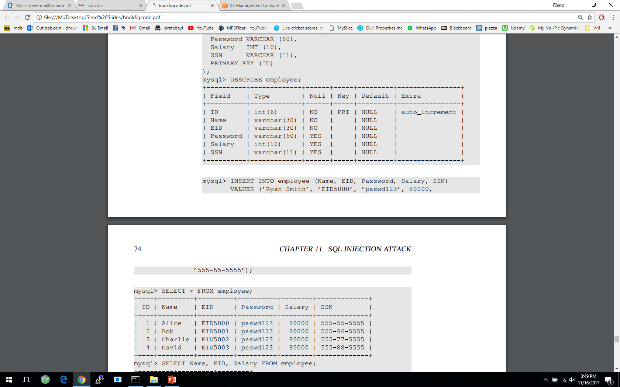
SQL : Chèn một hàng
Chúng ta có thể sử dụng câu lệnh INSERT INTO để chèn một bản ghi mới vào một bảng:
Ở đây, chúng tôi chèn một bản ghi vào bảng "nhân viên" .
Chúng tôi không chỉ định giá trị của cột ID, vì nó sẽ được cơ sở dữ liệu đặt tự động .
Notes:
Các lệnh SQL không phân biệt chữ hoa chữ thường, nhưng chúng tôi viết hoa chúng để tách chúng khỏi các lệnh không phải bằng chữ thường

Slide 6
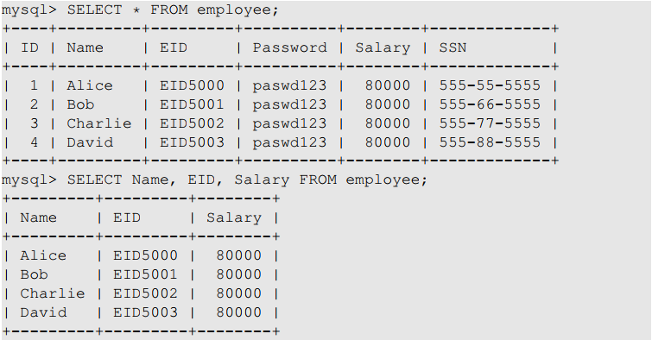
SQL : Câu lệnh SELECT
Câu lệnh SELECT là hoạt động phổ biến nhất trên cơ sở dữ liệu
Nó lấy thông tin từ cơ sở dữ liệu
Yêu cầu cơ sở dữ liệu cho tất cả các bản ghi của nó, bao gồm tất cả các cột
Chỉ hỏi cơ sở dữ liệu cho các cột Tên, EID và Lương

Slide 7
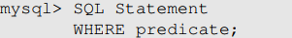
SQL : Mệnh đề WHERE
Không phổ biến khi truy vấn SQL lấy tất cả các bản ghi trong cơ sở dữ liệu.
Mệnh đề WHERE được sử dụng để đặt điều kiện cho một số loại câu lệnh SQL bao gồm SELECT, UPDATE, DELETE, v.v.
Câu lệnh SQL trên chỉ phản ánh các hàng mà vị từ trong mệnh đề WHERE là TRUE.
Vị ngữ là một biểu thức logic; nhiều vị từ có thể được kết hợp bằng cách sử dụng từ khóa VÀ và HOẶC.
Hãy xem một ví dụ trong trang trình bày tiếp theo.

Slide 8
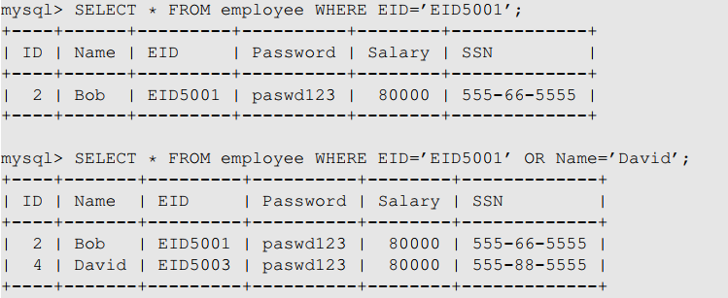
Hướng dẫn SQL: Mệnh đề WHERE
Truy vấn đầu tiên trả về bản ghi có EID5001 trong trường EID
Truy vấn thứ hai trả về các bản ghi thỏa mãn EID = 'EID5001' hoặc Name = 'David'

Slide 9

Hướng dẫn SQL: Mệnh đề WHERE
Nếu điều kiện luôn là Đúng, thì tất cả các hàng bị ảnh hưởng bởi câu lệnh SQL
Vị từ 1 = 1 này trông khá vô dụng trong các truy vấn thực, nhưng nó sẽ trở nên hữu ích trong các cuộc tấn công SQL Injection

Slide 10
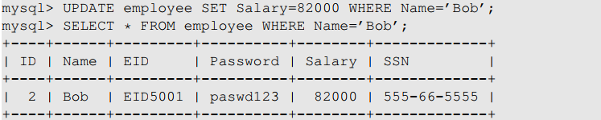
Hướng dẫn SQL: Câu lệnh CẬP NHẬT
Chúng tôi có thể sử dụng Tuyên bố CẬP NHẬT để sửa đổi bản ghi hiện có

Slide 11
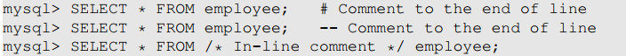
Hướng dẫn SQL: Nhận xét
MySQL hỗ trợ ba kiểu bình luận
Văn bản từ ký tự # đến cuối dòng được coi là một nhận xét
Văn bản từ “-” đến cuối dòng được coi là một nhận xét.
Tương tự như ngôn ngữ C, văn bản giữa / * và * / được coi như một nhận xét

Slide 12
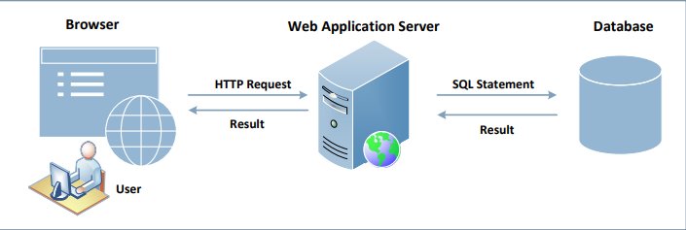
Tương tác với Cơ sở dữ liệu trong Ứng dụng Web
Một ứng dụng web điển hình bao gồm ba thành phần chính:
SQL Injection có thể gây ra thiệt hại cho cơ sở dữ liệu. Như chúng ta nhận thấy trong hình, người dùng không tương tác trực tiếp với cơ sở dữ liệu mà thông qua một máy chủ web. Nếu kênh này không được triển khai đúng cách, người dùng độc hại có thể tấn công cơ sở dữ liệu.
Notes:
Giải thích các thành phần:
Trình duyệt web: Trình duyệt ở phía máy khách, chức năng chính của nó là lấy nội dung từ máy chủ web, trình bày nội dung cho người dùng, tương tác với người dùng và nhận thông tin đầu vào của người dùng
Máy chủ ứng dụng web: Chúng chịu trách nhiệm tạo và cung cấp nội dung cho trình duyệt. Họ thường dựa vào một máy chủ cơ sở dữ liệu độc lập để quản lý dữ liệu
Trình duyệt giao tiếp với máy chủ web bằng Giao thức truyền siêu văn bản, trong khi máy chủ web tương tác với cơ sở dữ liệu bằng ngôn ngữ cơ sở dữ liệu, chẳng hạn như SQL

Slide 13
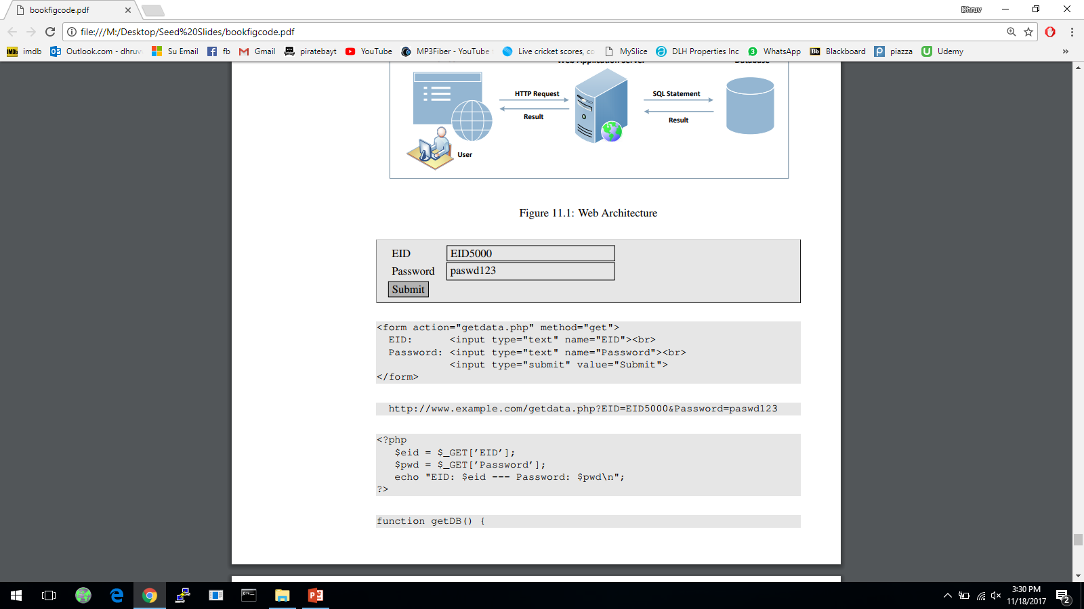

Lấy dữ liệu từ người dùng
Ví dụ này cho thấy một biểu mẫu mà người dùng có thể nhập dữ liệu của họ. Sau khi nhấp vào nút gửi, một yêu cầu HTTP sẽ được gửi đi kèm theo dữ liệu
Nguồn HTML của biểu mẫu trên được cung cấp bên dưới:
Yêu cầu được tạo là :
Notes:
Tùy thuộc vào việc yêu cầu HTTP là yêu cầu GET hay POST, cách dữ liệu được đính kèm là khác nhau.

Slide 14

Lấy dữ liệu từ người dùng
Yêu cầu được hiển thị là yêu cầu HTTP GET, vì trường phương thức trong mã HTML đã chỉ định loại get
Trong yêu cầu GET, các tham số được đính kèm sau dấu chấm hỏi trong URL
Mỗi tham số có một cặp tên = giá trị và được phân tách bằng “&”
Trong trường hợp HTTPS, định dạng sẽ tương tự nhưng dữ liệu sẽ được mã hóa
Khi yêu cầu này đạt đến tập lệnh PHP đích, các tham số bên trong yêu cầu HTTP sẽ được lưu vào một mảng $ _GET hoặc $ _POST. Ví dụ sau cho thấy một tập lệnh PHP nhận dữ liệu từ một yêu cầu GET

Slide 15
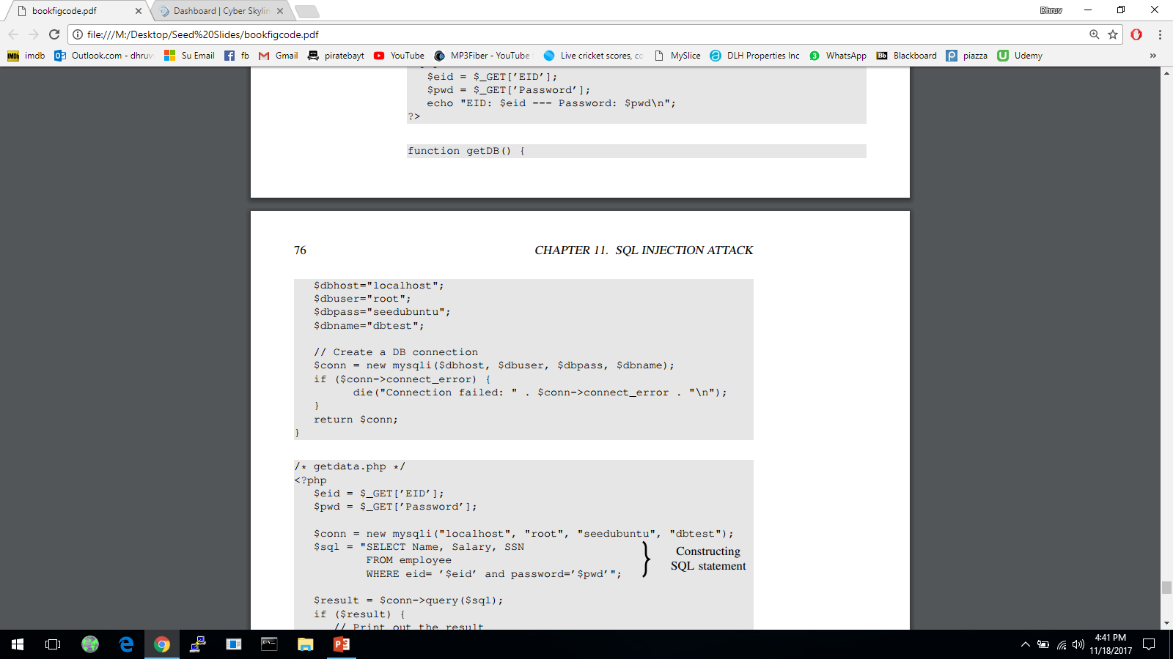
Cách ứng dụng web tương tác với cơ sở dữ liệu
Kết nối với Cơ sở dữ liệu MySQL
PHP kết nối với máy chủ cơ sở dữ liệu trước khi tiến hành truy vấn trên cơ sở dữ liệu bằng cách sử dụng.
Đoạn mã được hiển thị bên dưới sử dụng mysqli mới (…) cùng với 4 đối số của nó để tạo kết nối cơ sở dữ liệu.
Notes:
Ứng dụng web lưu trữ dữ liệu trong cơ sở dữ liệu và tìm nạp thêm dữ liệu dựa trên đầu vào nhất định từ cơ sở dữ liệu.
3 phương pháp chính để các chương trình PHP tương tác với cơ sở dữ liệu MySQL:
Phần mở rộng MySQL của PHP
MySQLi của PHP [thường được sử dụng]
Đối tượng dữ liệu PHP
MySQLi cho phép các chương trình PHP truy cập vào chức năng được cung cấp bởi MySQL 4.1 trở lên.
4 đối số của mysqli : tên máy chủ của máy chủ cơ sở dữ liệu, tên đăng nhập, mật khẩu và tên cơ sở dữ liệu.
Tên máy chủ phụ thuộc vào nơi chạy cơ sở dữ liệu. Nếu trên cùng một máy với máy chủ ứng dụng web thì chúng tôi sử dụng “localhost”.

Slide 16
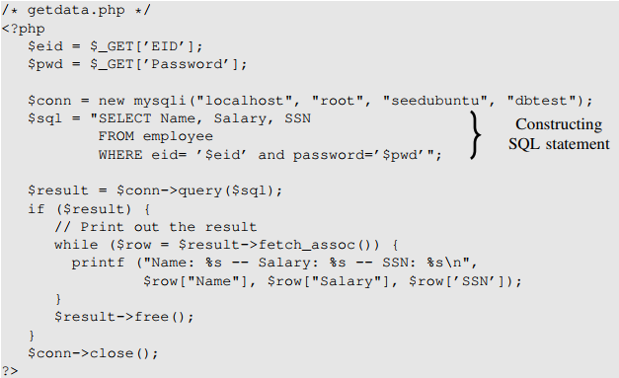
Cách ứng dụng web tương tác với cơ sở dữ liệu
Xây dựng chuỗi truy vấn và sau đó gửi nó đến cơ sở dữ liệu để thực thi.
Kênh giữa người dùng và cơ sở dữ liệu tạo ra một bề mặt tấn công mới cho cơ sở dữ liệu.
Notes:
Mã hiển thị cách chuỗi truy vấn được xây dựng, thực thi và cách thu được kết quả được truy vấn.
Dữ liệu được nhập vào biểu mẫu, cuối cùng trở thành một phần của chuỗi SQL được thực thi bởi cơ sở dữ liệu.
Mặc dù người dùng không trực tiếp tương tác với cơ sở dữ liệu, nhưng vẫn tồn tại một kênh giữa người dùng và cơ sở dữ liệu.
Nếu không được bảo vệ đúng cách, người dùng có thể thực hiện các cuộc tấn công vào cơ sở dữ liệu thông qua kênh.

Slide 17
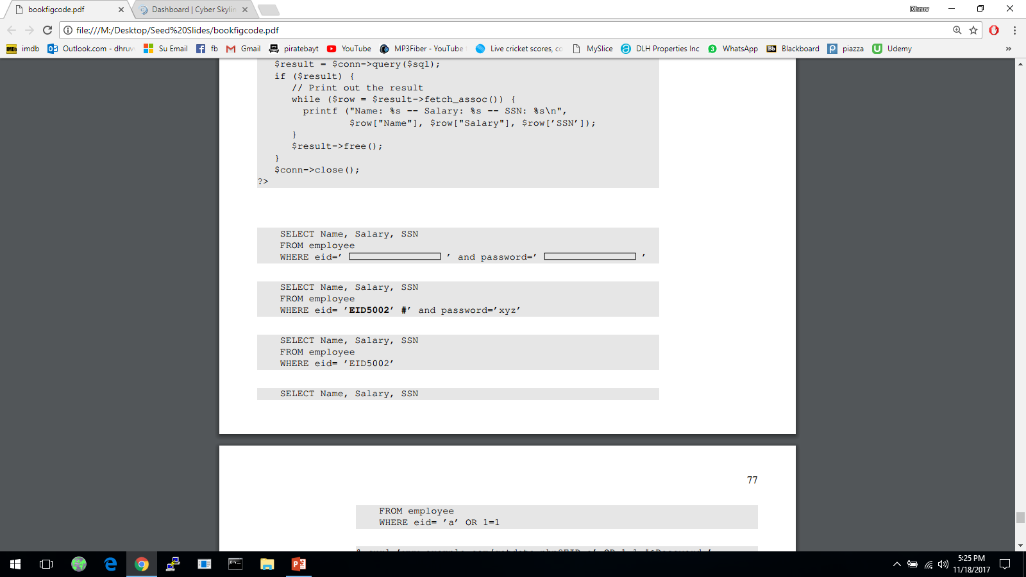
Khởi chạy các cuộc tấn công SQL Injection
Mọi thứ do người dùng cung cấp sẽ trở thành một phần của câu lệnh SQL. Người dùng có thể thay đổi ý nghĩa của câu lệnh SQL không?
Ý định của nhà phát triển ứng dụng web bằng cách sau đây là để người dùng cung cấp một số dữ liệu cho các vùng trống.
Giả sử rằng người dùng nhập một chuỗi ngẫu nhiên vào mục nhập mật khẩu và nhập “EID5002 '#” vào mục nhập eid . Câu lệnh SQL sẽ trở thành như sau
Notes:
Để hiểu các cuộc tấn công có thể xảy ra, chúng tôi coi phiên bản trừu tượng của ứng dụng web tạo ra một mẫu câu lệnh SQL và người dùng cần điền vào các ô trống bên trong khu vực hình chữ nhật.
Cuộc tấn công được chứng minh cho thấy người dùng sử dụng sự trợ giúp của một số ký tự đặc biệt để thay đổi ý nghĩa của câu lệnh SQL.

Slide 18

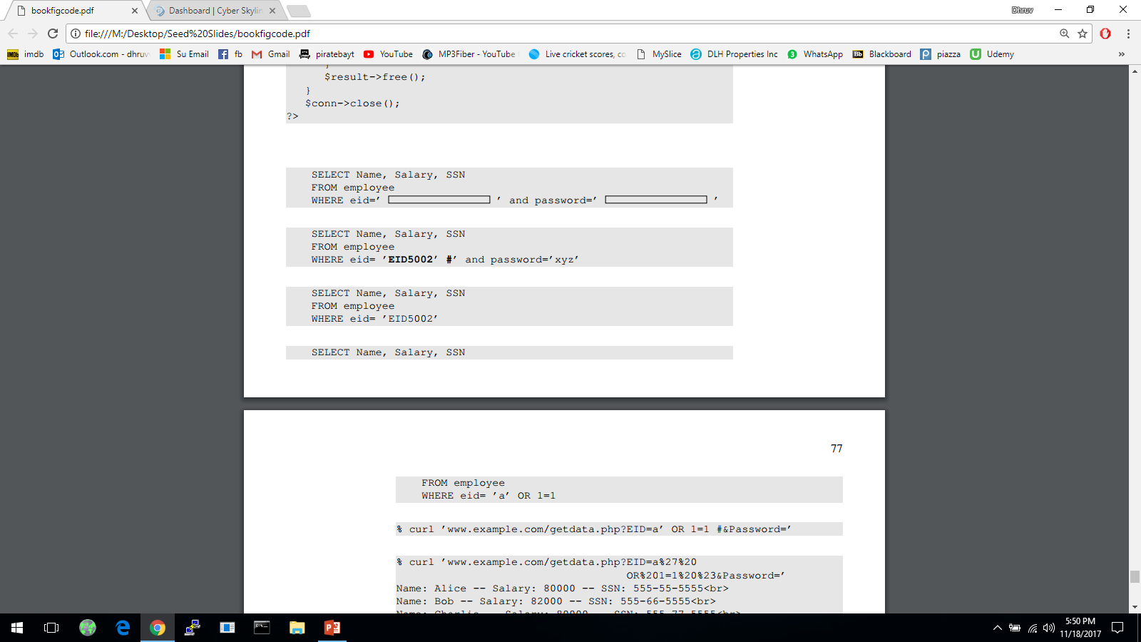
Khởi chạy các cuộc tấn công SQL Injection
Mọi thứ từ dấu # đến cuối dòng đều được coi là bình luận. Câu lệnh SQL sẽ tương đương như sau :
Câu lệnh trên sẽ trả về tên, lương và SSN của nhân viên có EID là EID5002 mặc dù người dùng không biết mật khẩu của nhân viên đó. Đây là vi phạm an ninh .
Hãy xem liệu người dùng có thể lấy tất cả các bản ghi từ cơ sở dữ liệu hay không, giả sử rằng chúng ta không biết tất cả các EID trong cơ sở dữ liệu .
Chúng ta cần tạo một vị từ cho mệnh đề WHERE để nó đúng với tất cả các bản ghi.

Slide 19
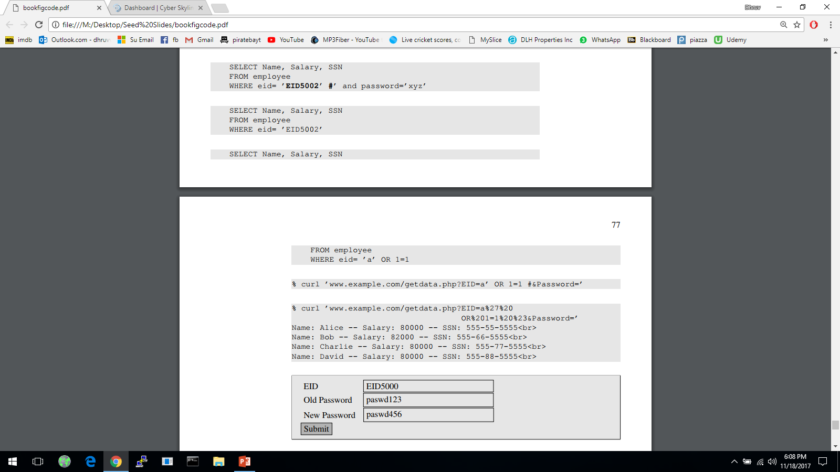

cuộc tấn công SQL Injection bằng cURL
Thuận tiện hơn khi sử dụng công cụ dòng lệnh để khởi động các cuộc tấn công.
Dễ dàng hơn để tự động hóa các cuộc tấn công mà không cần giao diện người dùng đồ họa.
Sử dụng cURL , chúng ta có thể gửi biểu mẫu từ một dòng lệnh thay vì từ một trang web .
Lệnh trên sẽ không hoạt động. Trong một yêu cầu HTTP, các ký tự đặc biệt trong dữ liệu đính kèm cần được mã hóa hoặc chúng có thể bị hiểu sai .
Trong URL ở trên, chúng ta cần mã hóa dấu nháy đơn, khoảng trắng và dấu # và kết quả lệnh cURL như hình dưới đây:
Notes:
Trong phần trước, chúng tôi khởi chạy các cuộc tấn công bằng cách sử dụng các biểu mẫu. Ở đây chúng ta sẽ thấy cách thực hiện các cuộc tấn công đó bằng cách sử dụng các công cụ dòng lệnh.
cURL - công cụ dòng lệnh được sử dụng rộng rãi để gửi dữ liệu qua một số giao thức mạng, bao gồm HTTP và HTTPS.
Cú pháp URL cũng sử dụng một số ký tự đặc biệt nên nếu các ký tự đặc biệt gắn với dữ liệu không được mã hóa, nó sẽ bị hiểu sai .
Mã hóa cho không gian là% 20
Mã hóa cho # là% 23
Mã hóa cho dấu nháy đơn là% 27

Slide 20
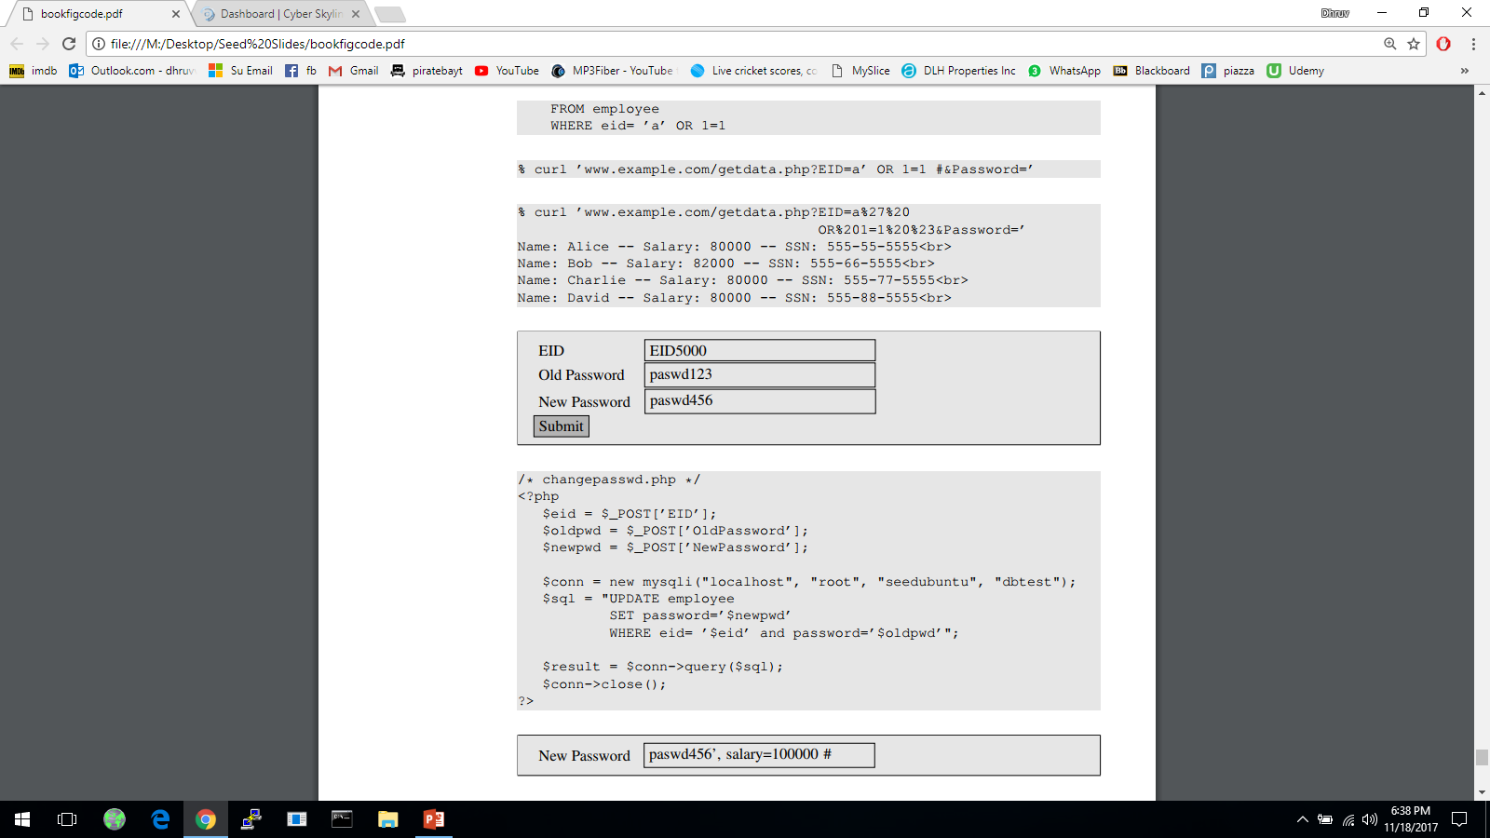
Sửa đổi cơ sở dữ liệu
Nếu câu lệnh là UPDATE hoặc INSERT INTO, chúng ta sẽ có cơ hội thay đổi cơ sở dữ liệu.
Xem xét biểu mẫu được tạo để thay đổi mật khẩu. Nó yêu cầu người dùng điền vào ba phần thông tin, EID, mật khẩu cũ và mật khẩu mới .
Khi nhấp vào nút Gửi, một yêu cầu HTTP POST sẽ được gửi đến changepassword.php tập lệnh phía máy chủ, tập lệnh này sử dụng câu lệnh UPDATE để thay đổi mật khẩu của người dùng .

Slide 21
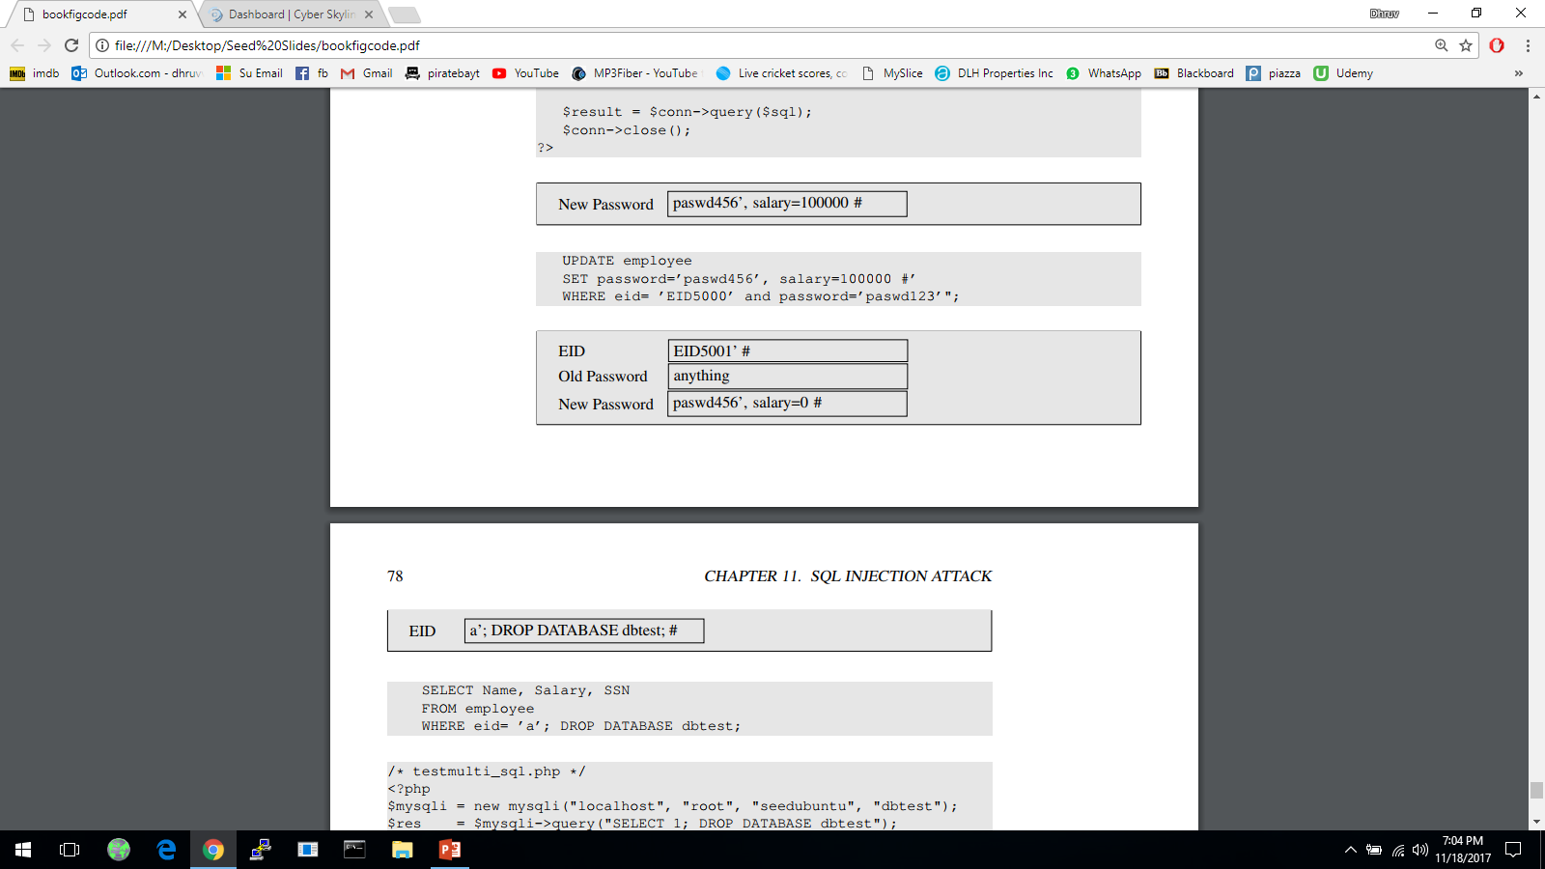


Sửa đổi cơ sở dữ liệu
Giả sử rằng Alice (EID5000) không hài lòng với mức lương mà cô ấy nhận được. Cô ấy muốn tăng lương của chính mình bằng cách sử dụng lỗ hổng SQL injection. Cô ấy sẽ nhập EID và mật khẩu cũ của riêng mình. Nội dung sau sẽ được nhập vào hộp “Mật khẩu mới”:
Bằng cách nhập chuỗi trên vào ô “Mật khẩu mới”, chúng tôi nhận được câu lệnh CẬP NHẬT để đặt thêm một thuộc tính cho chúng tôi, thuộc tính lương. Câu lệnh SQL bây giờ sẽ trông như sau.
Điều gì sẽ xảy ra nếu Alice không thích Bob và muốn giảm lương của Bob xuống 0, nhưng cô ấy chỉ biết EID của Bob (eid5001), không phải mật khẩu của anh ấy. Làm thế nào cô ấy có thể thực hiện cuộc tấn công?
Notes:
Đầu vào của người dùng được sử dụng để xây dựng câu lệnh SQL, do đó có một lỗ hổng SQL injection.
Một câu lệnh CẬP NHẬT đơn lẻ có thể đặt nhiều thuộc tính của một bản ghi phù hợp, nếu một danh sách các thuộc tính, được phân tách bằng dấu phẩy, được đưa cho lệnh SET.
Câu lệnh SQL trong changepassword.php có nghĩa là chỉ đặt một thuộc tính, thuộc tính mật khẩu.
Mục đích của tập lệnh PHP là thay đổi thuộc tính mật khẩu. Do lỗ hổng SQL injection, những kẻ tấn công có thể thực hiện các thay đổi đối với các thuộc tính khác (tại đây, tiền lương).

Slide 22

Nhiều câu lệnh SQL
Các hư hỏng có thể gây ra bị ràng buộc bởi vì chúng ta không thể thay đổi mọi thứ trong câu lệnh SQL hiện có.
Sẽ nguy hiểm hơn nếu chúng ta có thể khiến cơ sở dữ liệu thực thi một câu lệnh SQL tùy ý.
Để thêm một câu lệnh SQL mới “DROP DATABASE dbtest ” vào câu lệnh SQL hiện có để xóa toàn bộ cơ sở dữ liệu dbtest , chúng ta có thể nhập như sau vào hộp EID
Câu lệnh SQL kết quả tương đương với câu lệnh sau, trong đó chúng tôi đã nối thành công một câu lệnh SQL mới vào chuỗi câu lệnh SQL hiện có .
Cuộc tấn công trên không hoạt động với MySQL, vì trong phần mở rộng mysqli của PHP, API mysqli :: query () không cho phép nhiều truy vấn chạy trong máy chủ cơ sở dữ liệu .

Slide 23
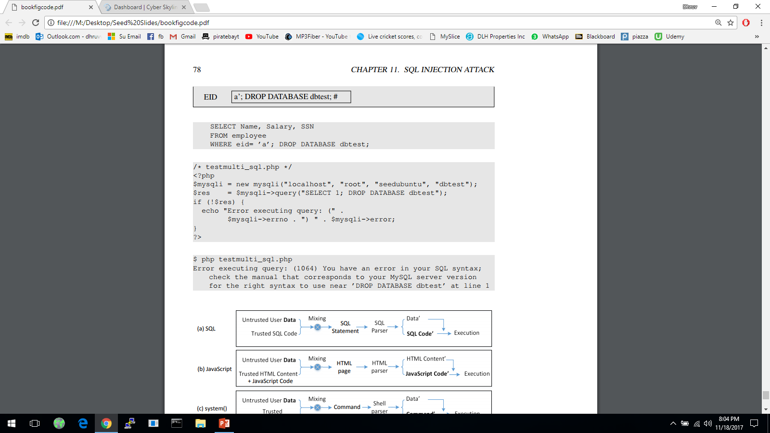
Nhiều câu lệnh SQL
Đoạn mã dưới đây cố gắng thực thi hai câu lệnh SQL bằng cách sử dụng API $ mysqli -> query ()
Khi chúng tôi chạy mã, chúng tôi nhận được thông báo lỗi sau:
Nếu chúng ta muốn chạy nhiều câu lệnh SQL, chúng ta có thể sử dụng $ mysqli -> multi_query (). [không được khuyến khích]
Notes:
Để bảo mật, chúng ta nên tránh sử dụng API $ mysqli -> multi_query () trong các mã, đặc biệt nếu chuỗi câu lệnh SQL chứa dữ liệu không đáng tin cậy.

Slide 24
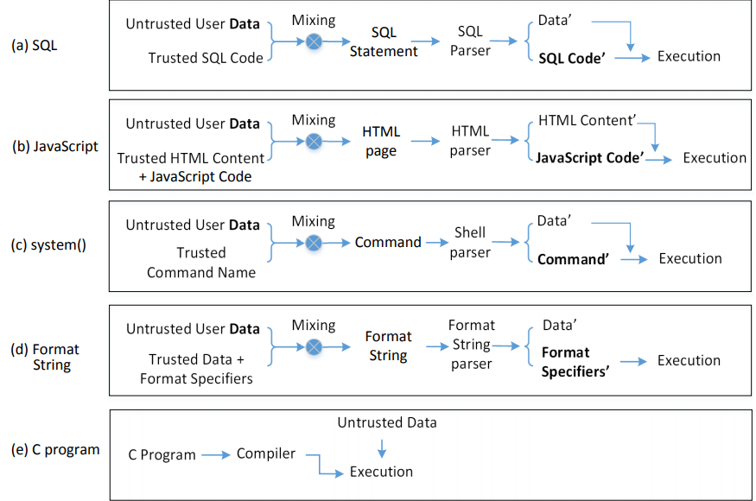
Nguyên nhân cơ bản
Việc trộn dữ liệu và mã với nhau là nguyên nhân của một số loại lỗ hổng và tấn công bao gồm tấn công SQL Injection , tấn công XSS , tấn công vào hàm system () và tấn công chuỗi định dạng .
Notes:
Xem sách để thảo luận chi tiết về sơ đồ này

Slide 25

Biện pháp đối phó: Lọc và mã hóa dữ liệu
Trước khi trộn dữ liệu do người dùng cung cấp với mã, hãy kiểm tra dữ liệu. Lọc ra bất kỳ ký tự nào có thể được hiểu là mã.
Các ký tự đặc biệt thường được sử dụng trong các cuộc tấn công SQL Injection. Để loại bỏ chúng, hãy mã hóa chúng.
Mã hóa một ký tự đặc biệt yêu cầu trình phân tích cú pháp coi ký tự được mã hóa là dữ liệu chứ không phải mã. Điều này có thể được nhìn thấy trong ví dụ sau
mysqli của PHP có một phương thức tích hợp được gọi là mysqli :: real_escape_string (). Nó có thể được sử dụng để mã hóa các ký tự có ý nghĩa đặc biệt trong SQL. Đoạn mã sau đây cho biết cách sử dụng API này.
Notes:
Các ký tự có ý nghĩa đặc biệt trong câu lệnh SQL và có thể được mã hóa, bao gồm:
NULL (ASCII 0), ký tự xuống dòng (\ r), dòng mới (\ n), dấu cách lùi (\ b), v.v.
Phương pháp lọc hoặc thoát không giải quyết được nguyên nhân cơ bản của vấn đề.
Dữ liệu và mã vẫn được trộn lẫn với nhau.
Phương pháp này làm cho mã an toàn hơn.

Slide 26
Biện pháp đối phó: Tuyên bố chuẩn bị
Nguyên nhân cơ bản của việc đưa vào SQL: trộn dữ liệu và mã
Giải pháp cơ bản : dữ liệu và mã riêng biệt.
Ý tưởng chính: Mã kết thúc S và dữ liệu trong các kênh riêng biệt đến máy chủ cơ sở dữ liệu. Bằng cách này, máy chủ cơ sở dữ liệu biết không lấy bất kỳ mã nào từ kênh dữ liệu.
Làm thế nào: sử dụng câu lệnh đã soạn sẵn
Câu lệnh chuẩn bị: Đây là một tính năng được tối ưu hóa nhằm cung cấp hiệu suất được cải thiện nếu câu lệnh SQL giống nhau hoặc tương tự cần được thực thi lặp đi lặp lại. Sử dụng các câu lệnh đã chuẩn bị, chúng tôi gửi một mẫu câu lệnh SQL đến cơ sở dữ liệu, với các giá trị nhất định được gọi là tham số không xác định. Cơ sở dữ liệu phân tích cú pháp, biên dịch và thực hiện tối ưu hóa truy vấn trên mẫu câu lệnh SQL và lưu trữ kết quả mà không cần thực thi nó . Sau đó, chúng tôi liên kết dữ liệu với tuyên bố đã chuẩn bị
Notes:
Biện pháp đối phó khi tấn công vào hệ thống (); sử dụng thi hành (). Nó lấy tên lệnh và dữ liệu riêng biệt, sử dụng các đối số riêng biệt.
Các câu lệnh chuẩn bị không được phát triển cho mục đích bảo mật nhưng là một ứng cử viên lý tưởng cho các biện pháp đối phó với các cuộc tấn công SQL injection vì nó phân tách dữ liệu và mã.

Slide 27


Biện pháp đối phó: Tuyên bố chuẩn bị
Phiên bản dễ bị tấn công: mã và dữ liệu được trộn lẫn với nhau .
Sử dụng các câu lệnh đã chuẩn bị, chúng tôi tách mã và dữ liệu.
Gửi mã
Gửi dữ liệu
Bắt đầu thực hiện
Notes:
Dòng 1 và 2: Chuẩn bị câu lệnh SQL
Dòng 3: Dữ liệu ràng buộc
Dòng 4, 5 và 6: Thực hiện và truy xuất kết quả

Slide 28
Tại sao Tuyên bố Chuẩn bị lại An toàn?
tin cậy được gửi qua một kênh mã.
Dữ liệu không đáng tin cậy do người dùng cung cấp được gửi qua kênh dữ liệu.
Cơ sở dữ liệu biết rõ ràng ranh giới giữa mã và dữ liệu.
Dữ liệu nhận được từ kênh dữ liệu không được phân tích cú pháp.
Kẻ tấn công có thể ẩn mã trong dữ liệu, nhưng mã sẽ không bao giờ được coi là mã, vì vậy nó sẽ không bao giờ bị tấn công.

Slide 29
Bản tóm tắt
Hướng dẫn ngắn gọn về SQL
Tấn công SQL Injection và cách khởi chạy loại tấn công này
Nguyên nhân cơ bản của lỗ hổng bảo mật?
Làm thế nào để bảo vệ khỏi các cuộc tấn công SQL Injection?
Tuyên bố chuẩn bị

